Slide 1
Nyhetsbrev - Mailchimp
Pengeinnsamling for menighetsblad
Linda Janson-Haddal
Daglig leder, Kroer og Ås menigheter

Slide 2
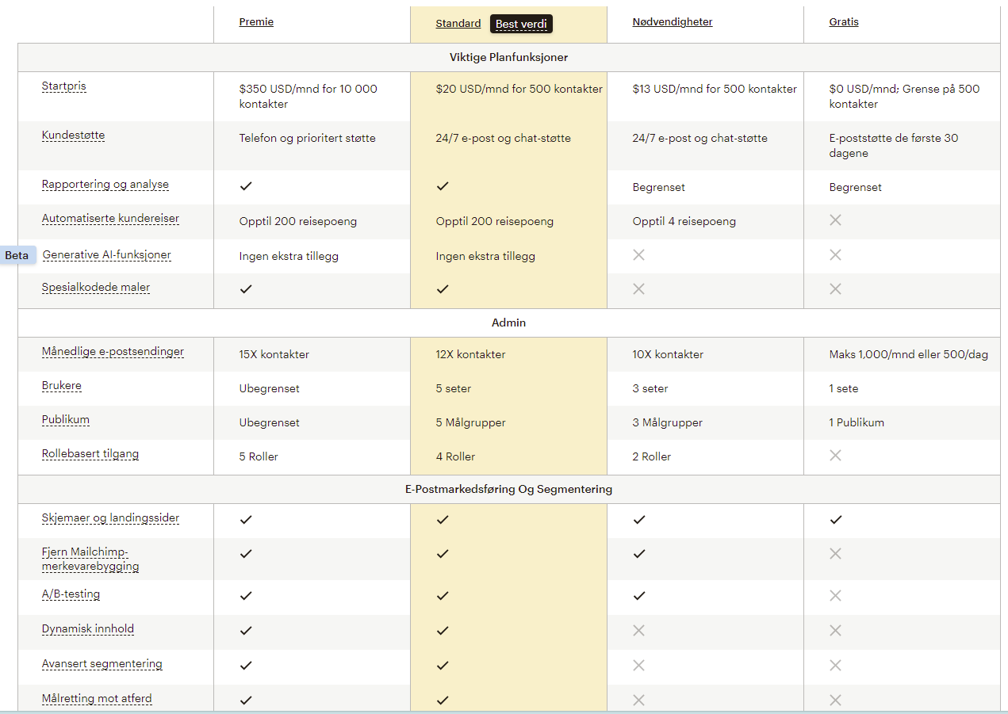
Intuit mailchimp – e-postmarkedsføring
Enkel
Billig
Abonnentliste
Mal
mailchimp.com
Notes:
Den største fordelen med Mailchimp er at den er enkel i bruk, og de tilbyr kundestøtte. Det finnes også flere opplæringsvideoer og hjelperessurser på nettsiden.
Mailchimp er et forholdsvis billig vertøy. Når du oppretter en Mailchimp-konto, har du muligheten til å velge en gratis eller betalt plan. Det lar deg teste og finne ut hva du trenger. I starten kan det være lurt å prøve gratisplanen, så lenge du har maks 500 kontakter og sender maks 1000 e-poster pr. mnd eller 500 pr. dag.
Folk melder seg på for å motta ditt nyhetsbrev
Lag en e-post mal, det gjør det enklere for deg, du slipper å finne opp kruttet ved hver utsending, og mottaker kjenner igjen at det er nyhetsbrev fra din menighet eller fellesråd.
Det er mulig å laste opp DNKs design, fonter, logo, bilder osv.

Slide 3
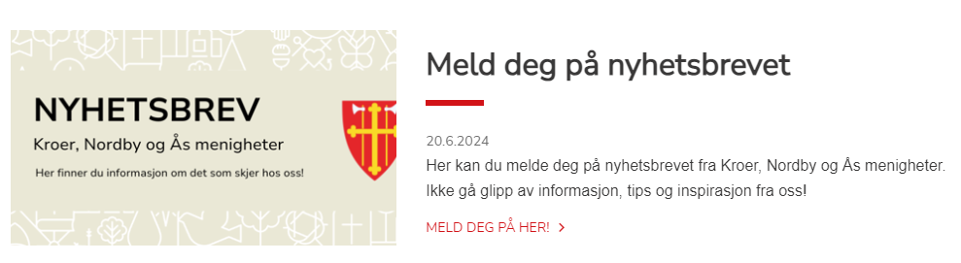
Nyhetsbrev med Mailchimp - abonnementsliste
Hvordan får vi abonnenter?
  Registreringsskjema på nettsiden
  QR-kode på programmer, invitasjoner, i menighetsblad osv.
  Sosiale medier
  E-post signatur
  Påmeldingsark
  Plakater

Slide 4
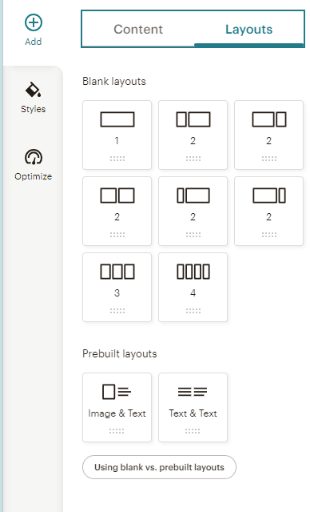
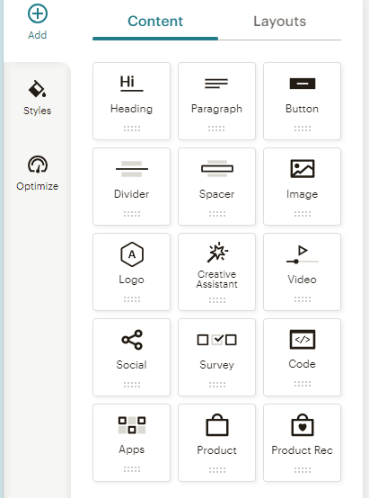
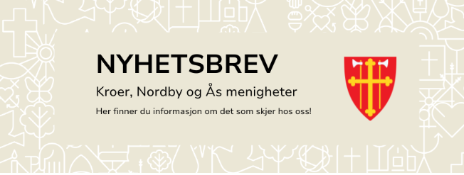
Nyhetsbrev med Mailchimp - mal
Start med å velge eller lage en mal
Design en e-post med den nye byggeren | Mailchimp
Toppbilde/tekst
Layouts
Content
Notes:
Start med å velge eller lage en mal som passer til profilen til DNK og lagre denne som en mal (template)
I lenken finnes “oppskrift”
Toppbilde har vi liggende fast. Det har vi laget i Canva.
Så velger man hvordan innholdet skal være via layouts og fyller layouts via content.
Det er mulig å legge inn hele plakater eller tekst, bilde og eventuelt lenke til en nettside.

Slide 5
Nyhetsbrev med Mailchimp - eksempler
https://mailchi.mp/61f03054020a/nyhetsbrev?e=292de15989
https://mailchi.mp/3bdd5c0cbec0/nyhetsbrev-13880928?e=292de15989
https://mailchi.mp/d7945d58118e/nyhetsbrev-september?e=01ebad06d7

Slide 6
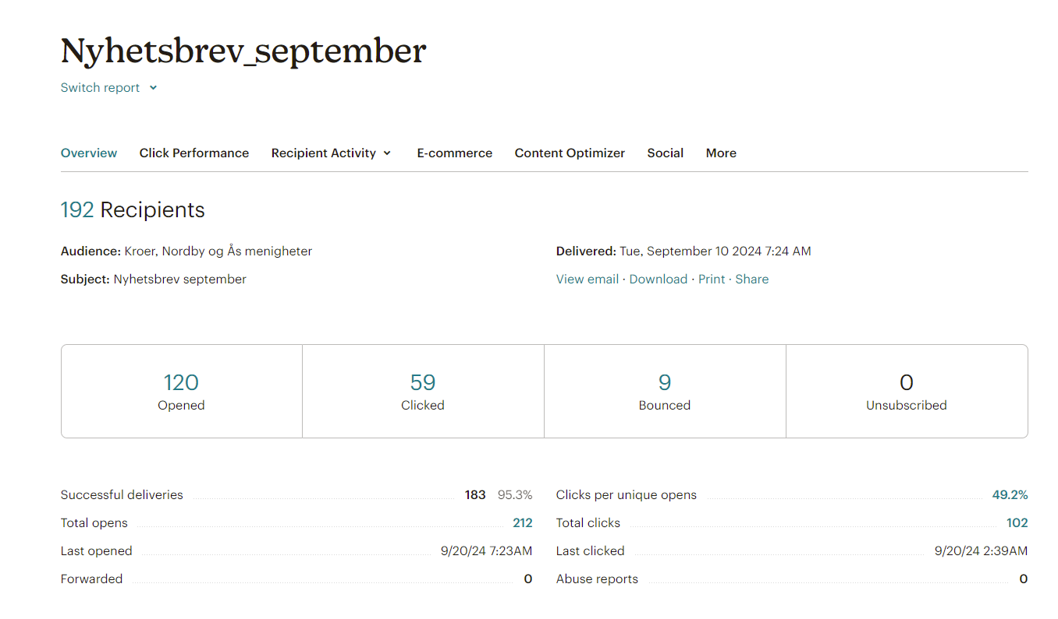
Nyhetsbrev med Mailchimp - statistikk

Slide 7
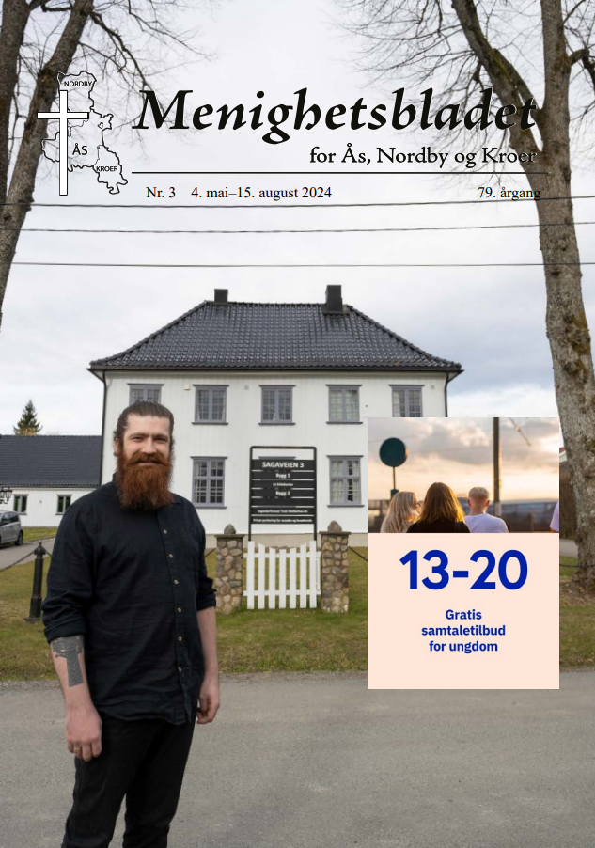
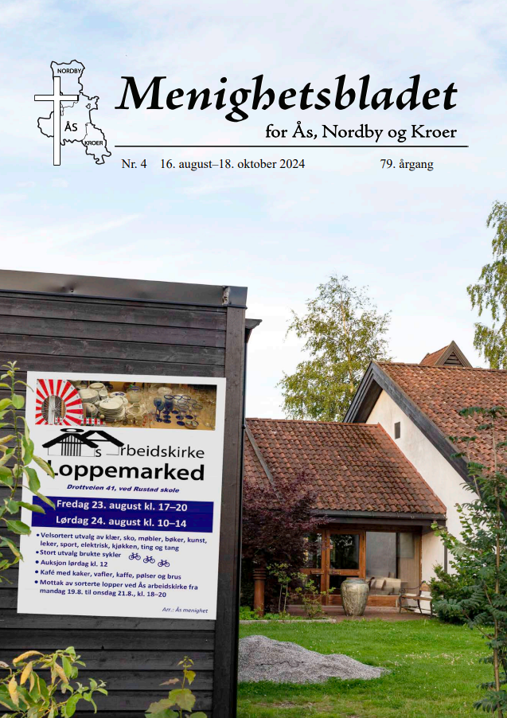
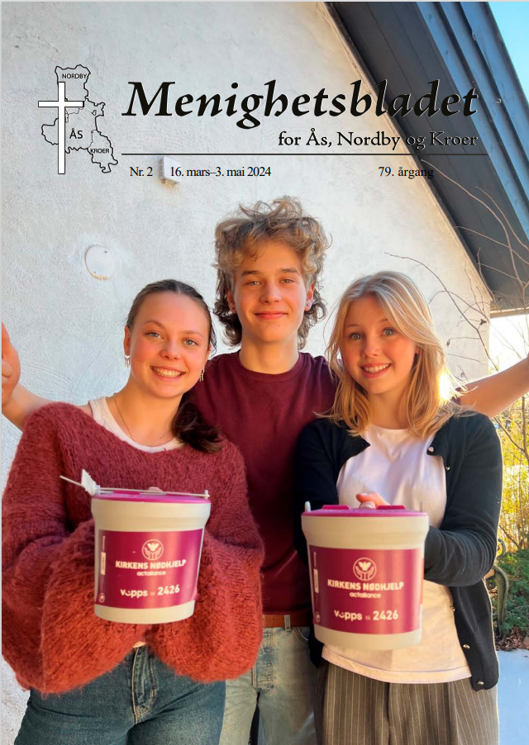
Pengeinnsamling - Menighetsbladet for Ås, Nordby og Kroer
Lages og distribueres på dugnad
Opplag på 8500
6 nummer i året
16 sider (tidligere 32)
Notes:
Trykkekostand: 15613,40 pr. nummer eks mva.

Slide 8
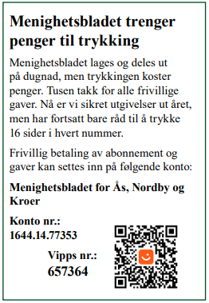
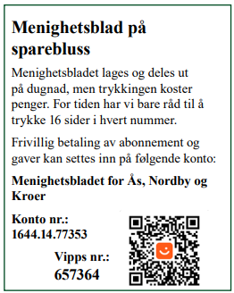
Pengeinnsamling - Menighetsbladet for Ås, Nordby og Kroer
Artikkel om den økonomiske situasjonen
  Nr. 6 - 2023
  Nr. 1 - 2024
Kort info, kontonummer og
vippsnummer
i alle numre
Notes:
Det ble informert om den økonomiske

Slide 9
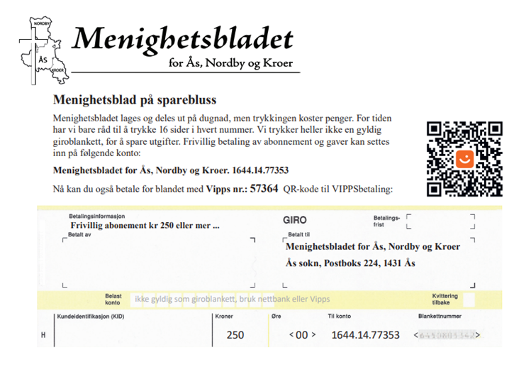
Pengeinnsamling - Menighetsbladet for Ås, Nordby og Kroer
Giro lignende A5-innstikk i
nr. 2 -2024
Kr. 26.018,- fra 93 givere
på vipps
Kr. 64.775,- fra 234 givere
via bank
Totalt har 327 personer
gitt kr. 90.793,-
Notes:
Innstikket kostet ca 4500,- å trykke.
Vippsgebyr 390,28 totalt -
Vipps gir oss et gjennomsnitt på ca. kr. 280,- pr giver.
Innskudd via bank gir et gjennomsnitt på ca. 276,- pr giver
Det kom inn 50.000 de to første ukene, fra juli til nå har det kommet inn i underkant av 2000,-.

